Slide 1
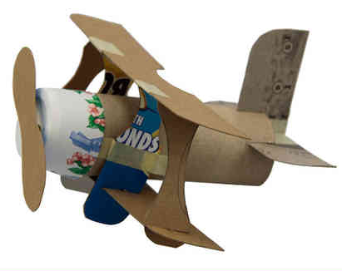
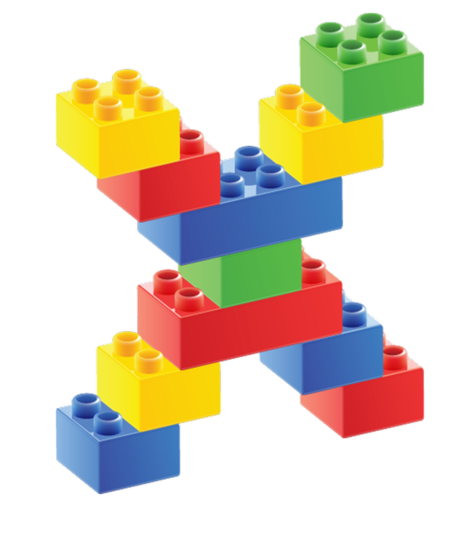
Программы технической направленности

Slide 2
Модульная программа «Техноспектр»
Программа направлена на развитие творческих и изобретательских способностей детей.
В процессе освоения образовательной программы дети учатся проектированию и конструированию, учатся моделировать объекты окружающего мира, придумывать конструкции, структуры, композиции, правила игры, сценарии и сюжеты.

Slide 3
3D моделирование
Notes:
Инновационной составляющей данной программы является 3D моделирование, которое изучается в рамках модуля Школы юного изобретателя.

Slide 6
Результативность программы
Интерес детей к программе
100 % сохранность контингента
Создан кейс методических материалов и дидактических пособий к программе
В текущем учебном году 8 обучающихся по программе «Техноспектр» принимают участие в краевом этапе научно-технической олимпиады для обучающихся
Опыт работы по 3D моделированию представлен на краевой Ярмарке Мастеров (г.Кудымкар)
Программа образовательной практики «Волшебная ручка» представлена на краевой конкурс образовательных программ, организационно-методических материалов и разработок по техническому творчеству .

Slide 7
Программа «Оригами»
Программа направлена на развитие творческих и конструкторских способностей детей.
Обучаясь по программе, ребята знакомятся с геометрическими понятиями, учатся использовать в работе циркуль и линейку, выполняя простые чертежи фигур, учатся создавать двухмерные композиции, выполнять модели оригами.

Slide 8
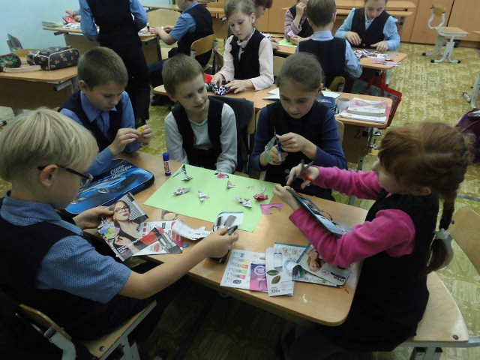
Работа над творческим проектом

Slide 9
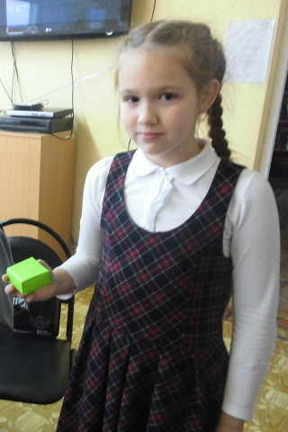
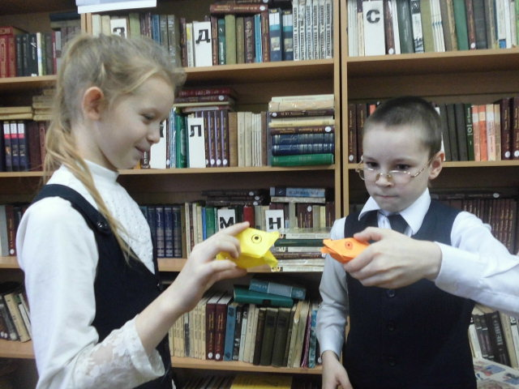
Презентация проектов

Slide 10
Результативность программы
100 % сохранность контингента
Организуются выставки лучших работ обучающихся
Проводятся мастер-классы для родителей и детей
Обучающиеся принимают участие в конкурсах различного уровня, таких как МТДФ «Апельсин», МДТФ «Южный полюс», муниципальный конкурс декоративно-прикладного творчества и изобразительного искусства «Букет талантов», конкурс художественного и технического творчества «Космические фантазии»

Slide 11
Программа «Конструируем.Творим.Создаем.»
Основная задача программы состоит в том, чтобы привлечь обучающихся к конструированию как виду технического творчества, развить устойчивый интерес к созданию разнообразных простых моделей самолетов.
Программа ориентирует обучающихся на самостоятельность, технологичность в выполнении моделей, в выборе дизайна.

Slide 12
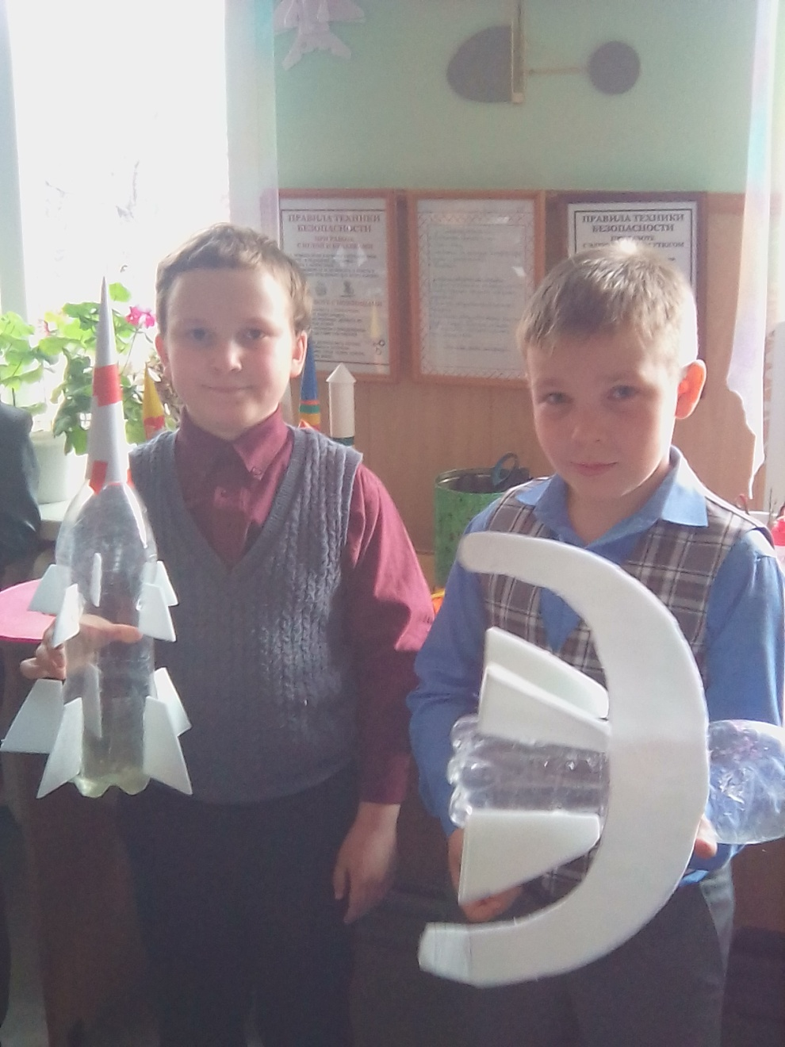
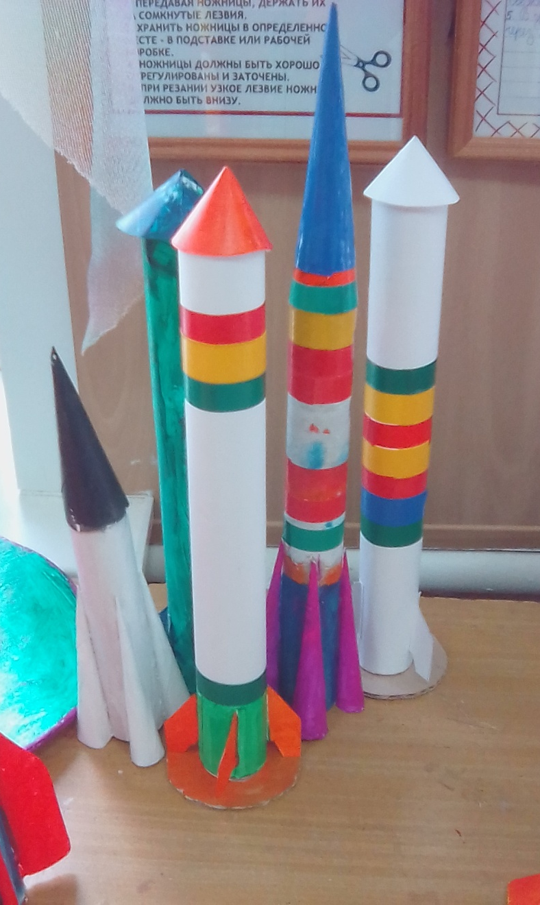
Детские проекты

Slide 13
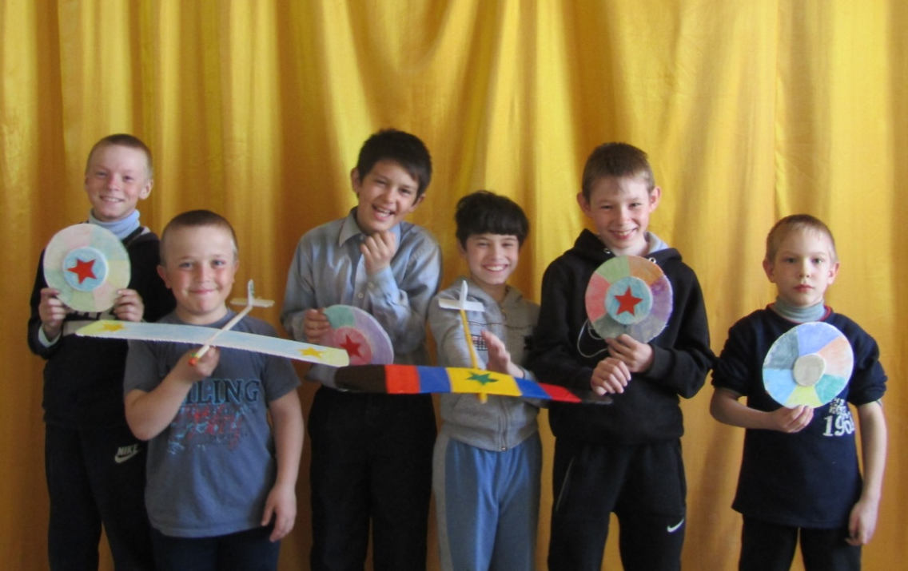
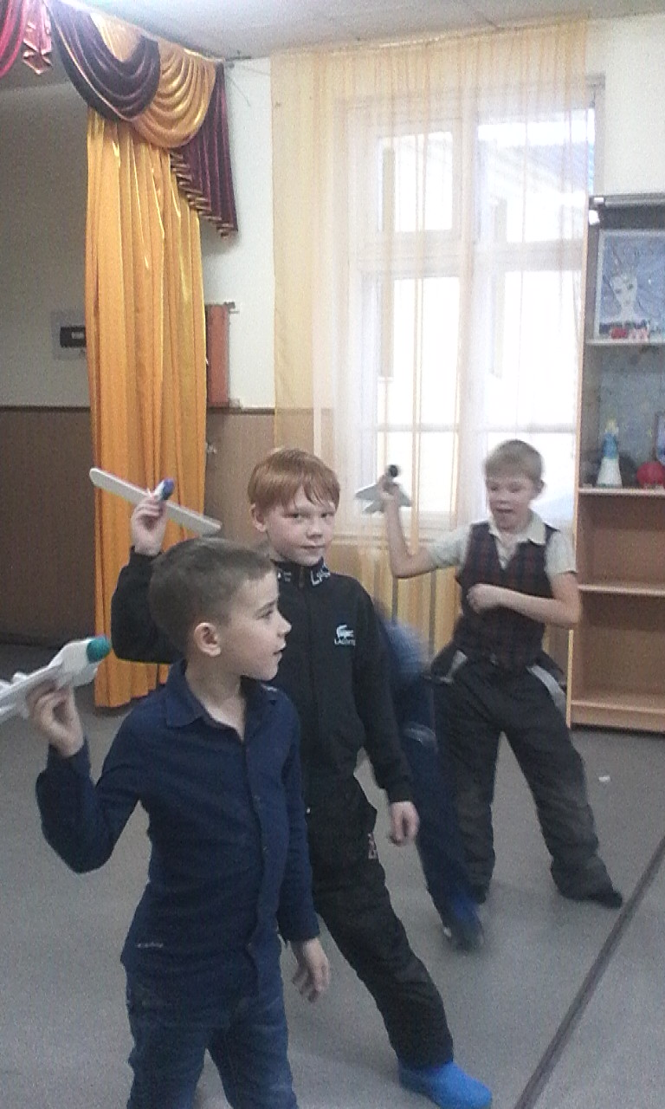
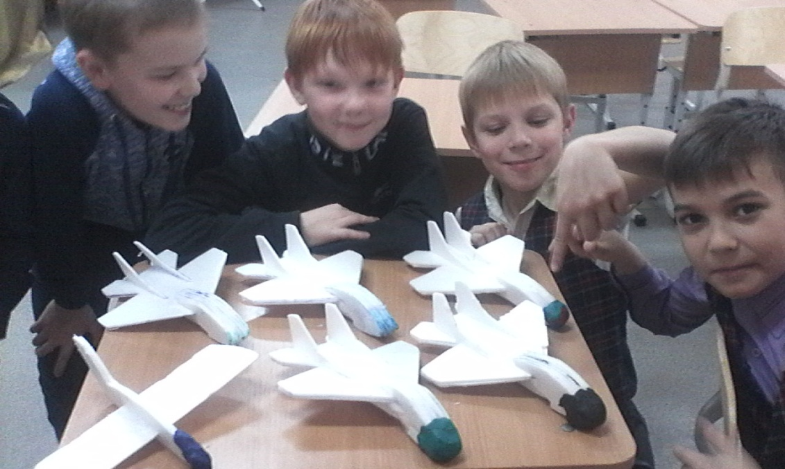
Детские проекты

Slide 14
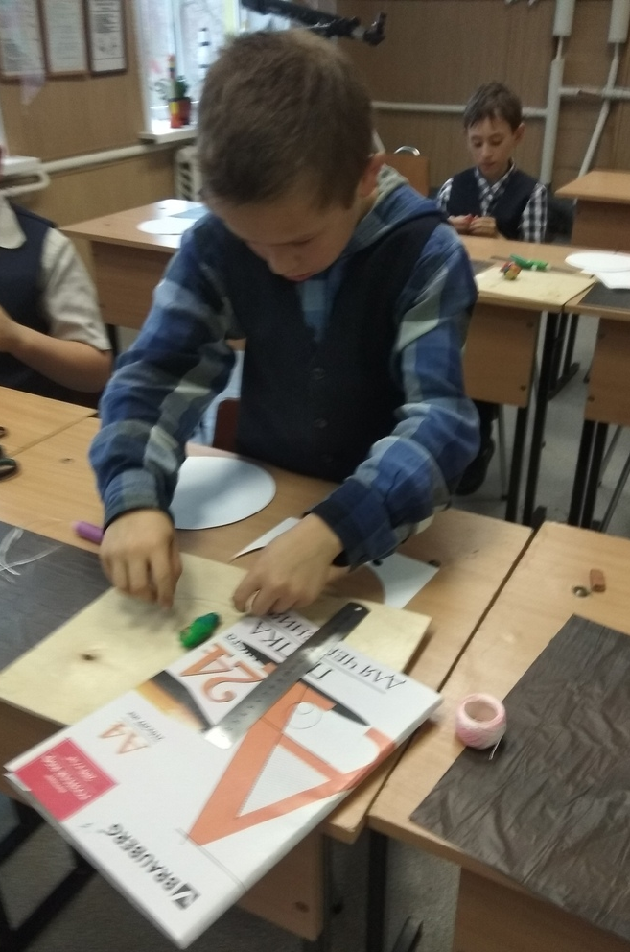
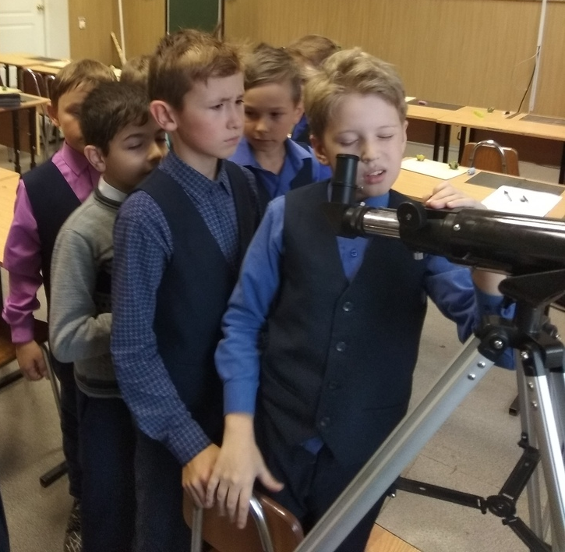
Создание модели парашюта

Slide 15
Результативность программы
Повышенный интерес детей к программе
100 % сохранность контингента
Организуются выставки лучших работ обучающихся
Проводятся мастер-классы для родителей и детей по авиамоделированию
Обучающиеся приняли участие в краевом лагере «Авиатор».

Slide 16
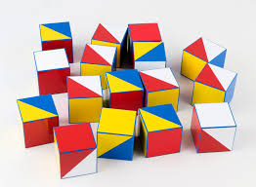
Спасибо за внимание ☺

